Slide 1
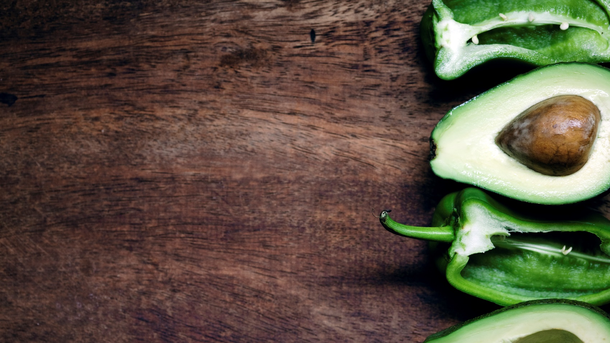
زكاة الفطر
الصف الثاني متوسط

Slide 2
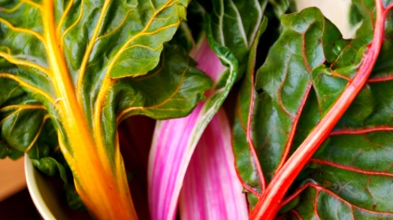
مصادر أسئلة الدرس
سؤال المتجر
سؤال استقصاء
سؤال من صديق
ماهو مقدارها المطلوب؟
حللي النص الشرعي حسب المطلوب
ما المقصود بزكاة الفطر؟
ومتى فرضت ؟

Slide 3
مصادر أسئلة الدرس
سؤال البحث
سؤال المزرعة
سؤال الساعة
لمن تعطى ذكاة الفطر؟
ماهو الوقت المشروع لإخراجها؟
حددي أصناف الطعام المشروعة في زكاة الفطر؟

Slide 4
حللي النص حسب المعطيات
الحكمة من مشروعيتها؟
حكم
1- ماحكم زكاة الفطر؟
2-ماالحكمة من مشروعيتها؟

Slide 5
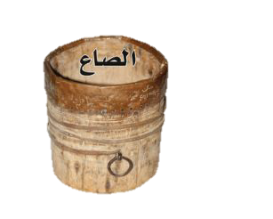
حللي النص حسب المعطيات
الأصناف التي تخرج منها
مقدارها
حكم
وقتها المستحب
1- ماحكم زكاة الفطر؟
2-ماو قت إخراجها وماهو المستحب في ذلك؟
3- ماهو المقدار الواجب في إخراجها؟
4-ماهي الأصناف التي تخرج منها؟

Slide 6
وفقكن الله
someone@example.com

